Slide 1


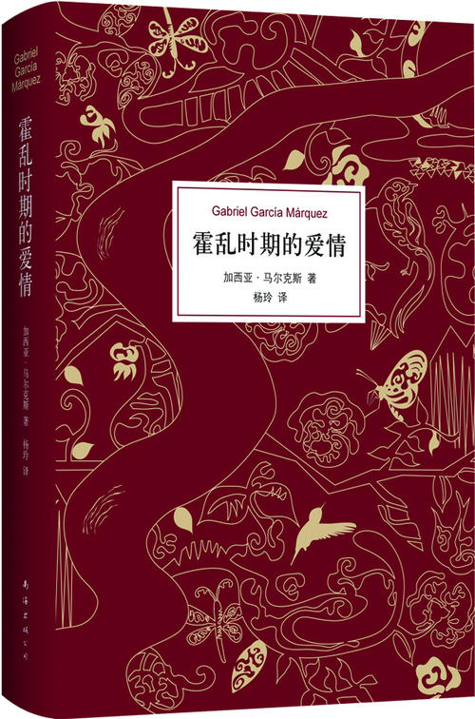
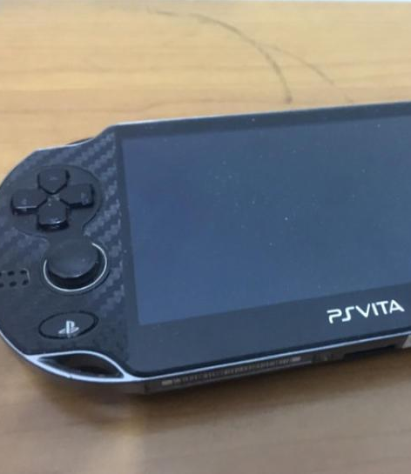
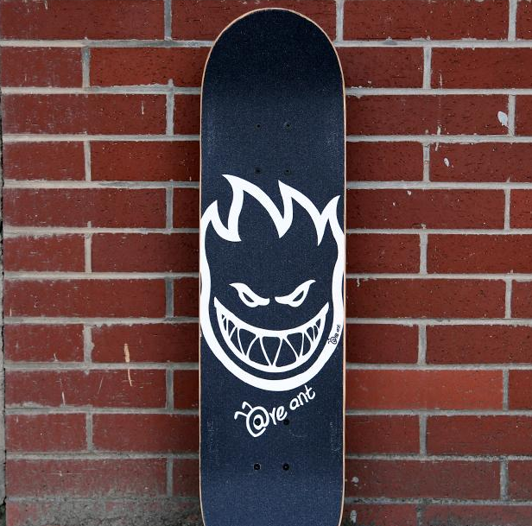



首页
兰大易物小站
物品：《霍乱时期的爱情》
所在地：城关校区
服务类型：赠送
物品：游戏机
所在地：榆中校区
服务类型：交换
物品：滑板
所在地：城关校区
服务类型：交换

Slide 2

弹窗
兰大易物小站
在当前页面时，图标呈黄色
物品：《霍乱时期的爱情》
所在地：城关校区
服务类型：赠送
书籍
物品：游戏机
文具
所在地：榆中校区
生活用品
服务类型：交换
电子产品
物品：滑板
所在地：城关校区
其他
服务类型：交换

Slide 3

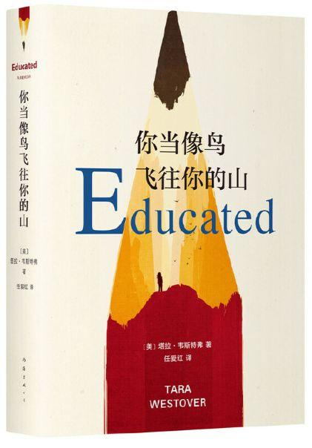
物品页
书籍
书名：霍乱时期的爱情
所在地：城关校区
服务类型：赠送
书名：挪威的森林
所在地：榆中校区
服务类型：赠送
书名：你当像鸟飞往你的山
所在地：城关校区
服务类型：交换
书名：悲惨世界

Slide 4

详情页
兰大易物小站
城关校区
物品：《你当像鸟飞往你的山》
作者：塔拉·威斯特弗 著
联系方式：电话174628095983
服务类型：交换
物品详细信息：该书购买1年，由于....原因，现想要转让，仅限于什么什么。
想要交换的物品类型：同类型书籍

